Slide 1
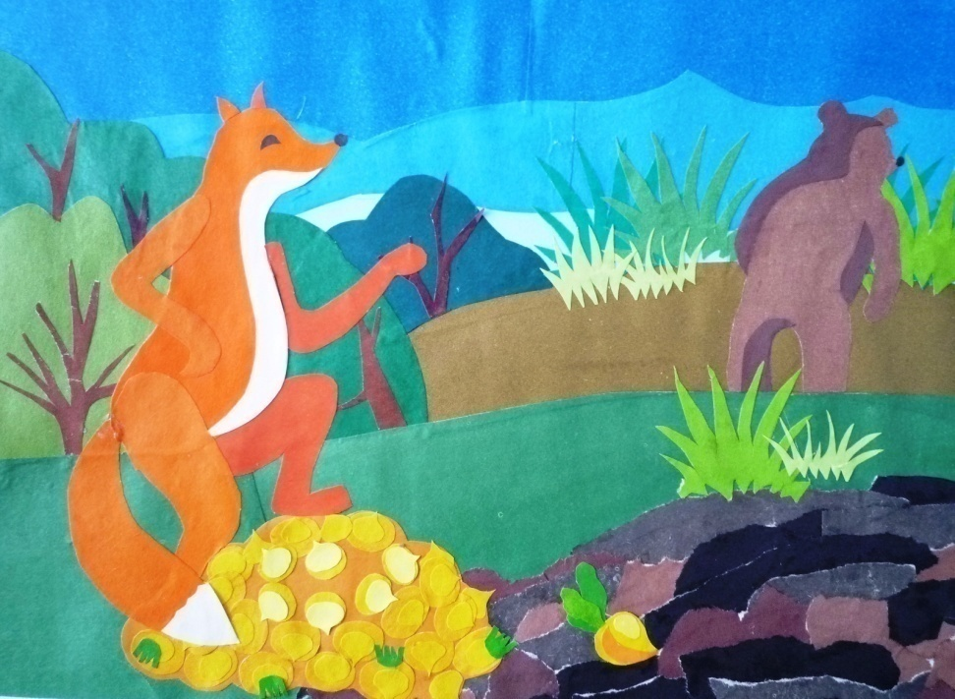
Презентация к мастер - классу на районном методическом объединении педагогов изобразительного искусства
Алгоритм выполнения сюжетной аппликации.
Автор: педагог дополнительного образования МБОУ ДОД «ДДЮТ» г.Узловая Тульской области
Каретникова Людмила Викторовна
Notes:
Работа Силуяновой Ксении, 8 лет

Slide 2
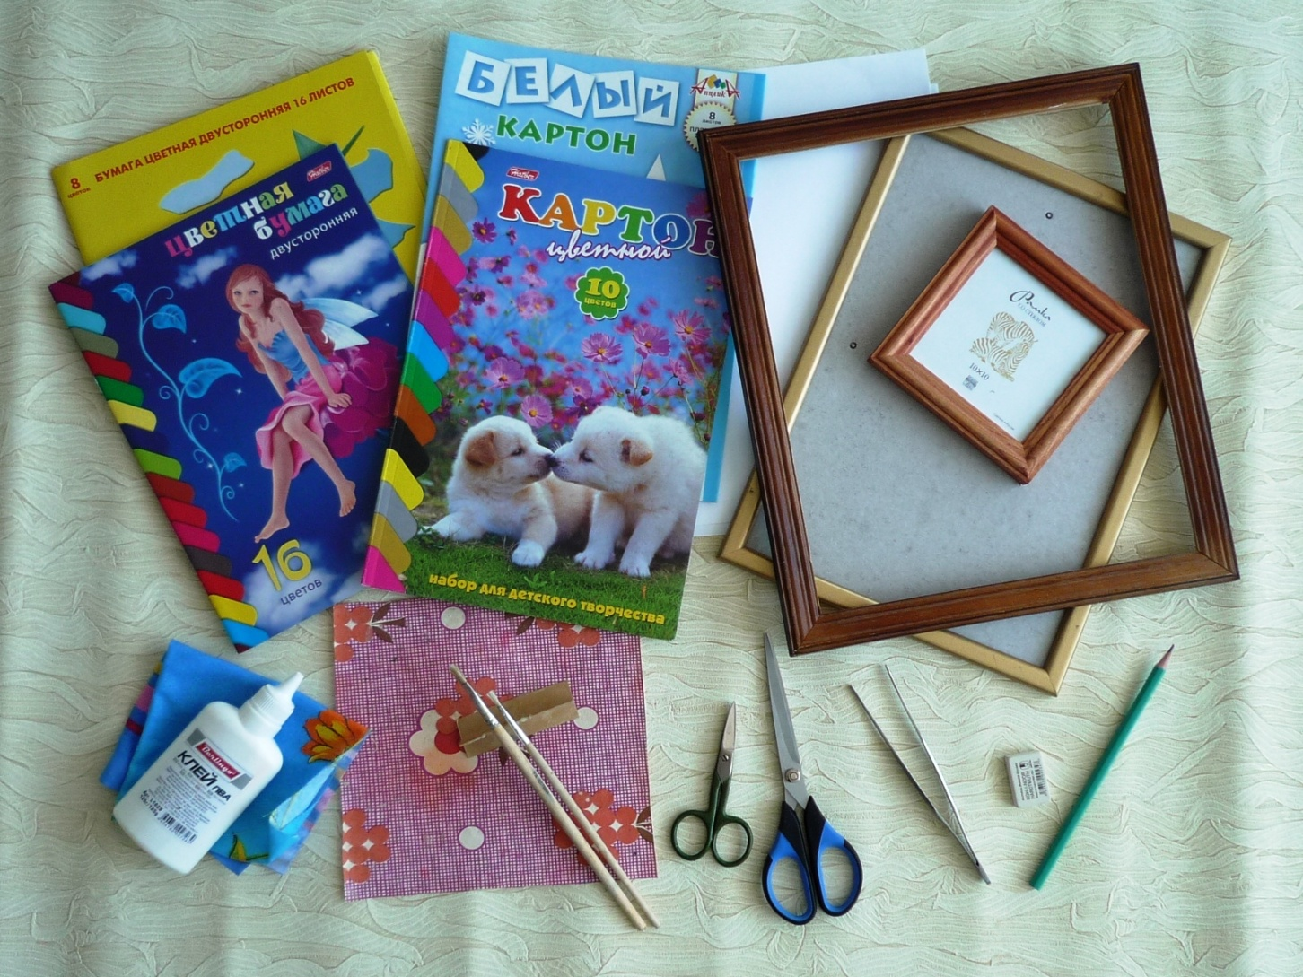
Инструменты и материалы
Notes:
Может понадобиться чёрный маркер и цветные карандаши.

Slide 3
Работа с бумагой
Операции по обработки бумаги:
Виды разметки
на бумаге:
1. сгибание
2. резанье
3. разрывание и обрывание
4. наклеивание
на глаз
по трафарету
по шаблону
на просвет
через копировальную бумагу
сгибанием
Notes:
Важно правильно держать ножницы и иметь правильную технику вырезания вырезать. При сведении элементов на цветную бумагу учитывается какой край элемента будет наклеиваться с верху (обводится с пирпуском0,5 мм), а какой впоследствии будет заклеен (обводится с припуском 2-5 мм) – это поможет избежать расхождения элементов при склеивании фона и элементов композиции.

Slide 4
Алгоритм выполнения сюжетной аппликации.
1. Выбор сюжета для художественной работы в технике аппликации (тема сюжета может быть произвольной или заданной).
2. Выполнение эскиза. Первый этап- поиск композиционного решения. Второй этап - поиск цветового решения.
3. Подбор цветной бумаги. Бумагу хорошо использовать одинаковую по качеству с широкой цветовой палитрой.
4. Выполнение фона работы (небо, земля, интерьер и т.п.). Ведётся техниками свободного вырезания, обрывной аппликации, в сложных композициях можно пользоваться шаблонным методом (когда эскиз используется ещё и как шаблон).
5. Выполнение дальнего плана сюжета (чаще всего это окружение - лес вдалеке, кустарники, деревья, горы, строения, детали интерьера, также могут быть изображены люди и животные) ведётся техникой свободного вырезания, техникой обрывной аппликации, шаблонным методом только сложные изображения.
6. Выполнение среднего плана сюжета (живые и неживые предметы, герои) ведётся техникой свободного вырезания, техникой обрывной аппликации, шаблонным методом.
7. Выполнение первого плана сюжета (чаще живые и неживые предметы – часто, они играют роль ввода зрителя в сюжет, могут быть изображены и герои) ведётся техникой свободного вырезания, техникой обрывной аппликации и шаблонным методом пользуются редко.
8. Оформление работы в паспарту или рамку.
Notes:
В 4 - 7 пунктах при наличии маленького опыта работы в технике аппликации практичнее использовать метод сведения элементов на цветную бумагу. В предъидущем слайде были указаны виды разметки на бумаге.

Slide 5
1. Выбор сюжета для аппликации
Иллюстрации к литературным произведениям.
Образы родного края.
Жизнь животных и птиц, подводный мир.
Исторические события.
Герои прошлого и настоящего.
и т.п.
Notes:
Выбор сюжета сложный этап работы. Даже при заданной теме сюжет не должен быть перегруженным или слишком примитивным. Он должен быть локальным, но делиться на планы. Чем меньше элементов в аппликации, тем они должны быть более проработанные детально.

Slide 6
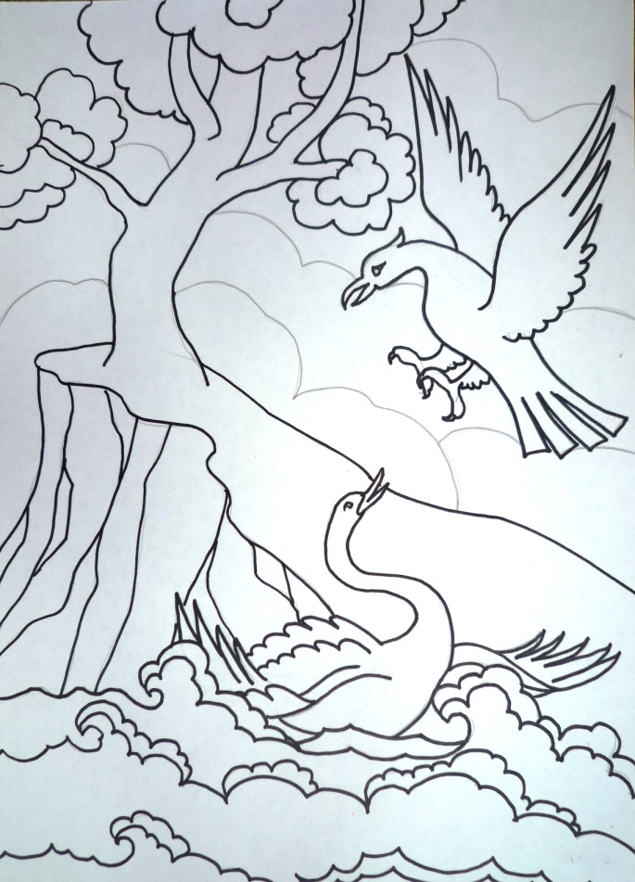
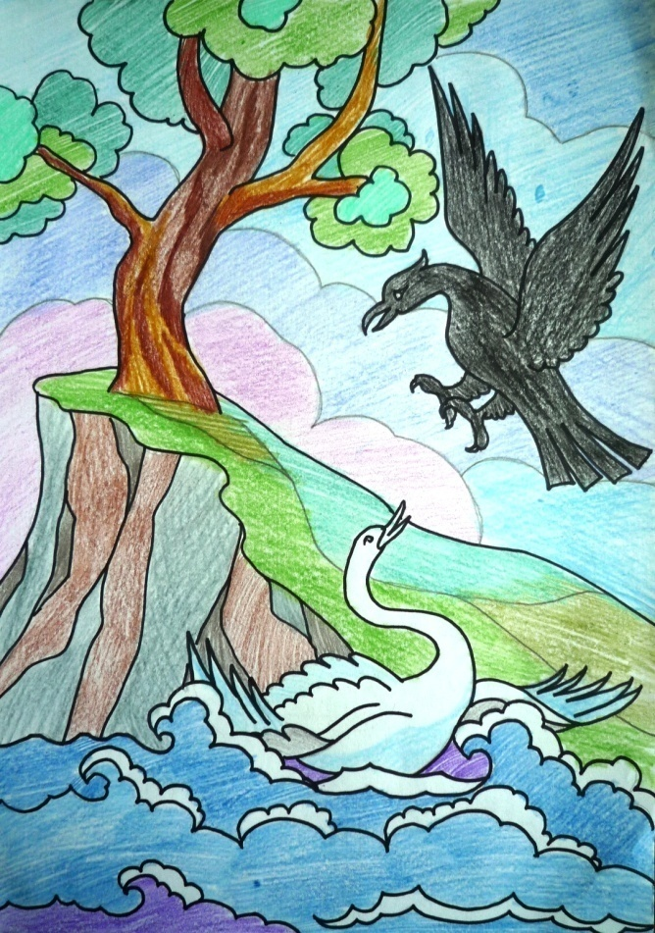
2. Выполнение эскиза.
А) поиск композиционного решения
Б) поиск цветового решения
Notes:
Иногда бывает целесообразнее сначала подобрать бумагу к композиции, а потом распределить цвета на эскизе. Например фон неба имеет 5 элементов, исходя из имеющихся оттенков можно подобрать сочетание из 3, 4 или 5 цветов. В моём случае используется 4 цвета.

Slide 7
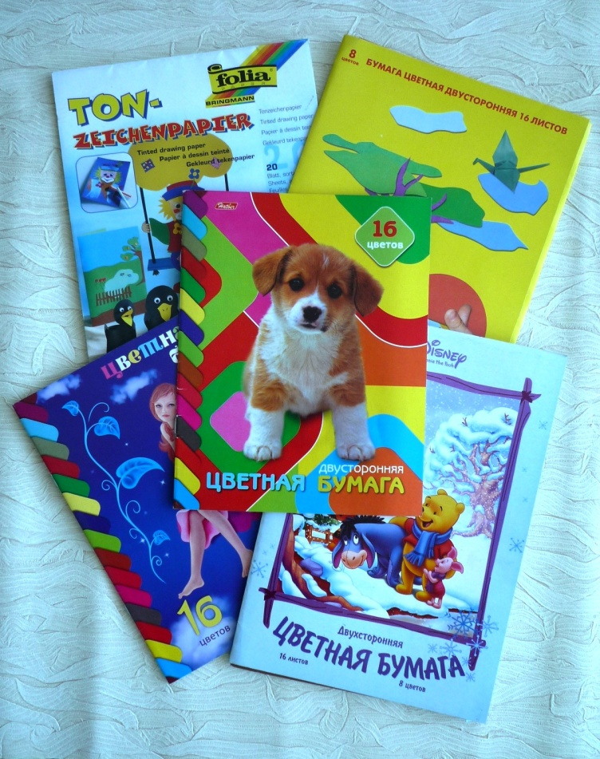
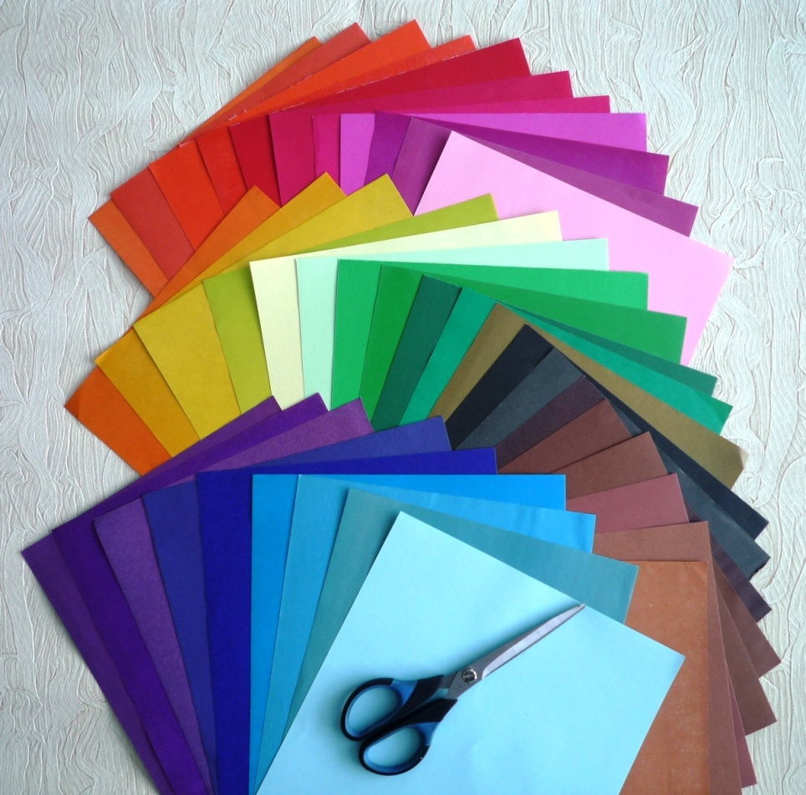
3. Подбор цветной бумаги
По качеству
По цветовой гамме
Notes:
Удобно покупать одновременно бумагу разных производителей (3-4 марки) и разного назначения (для творчества, для оригами и т.д.). Толстую плотную бумагу лучше клеить в стык.

Slide 8
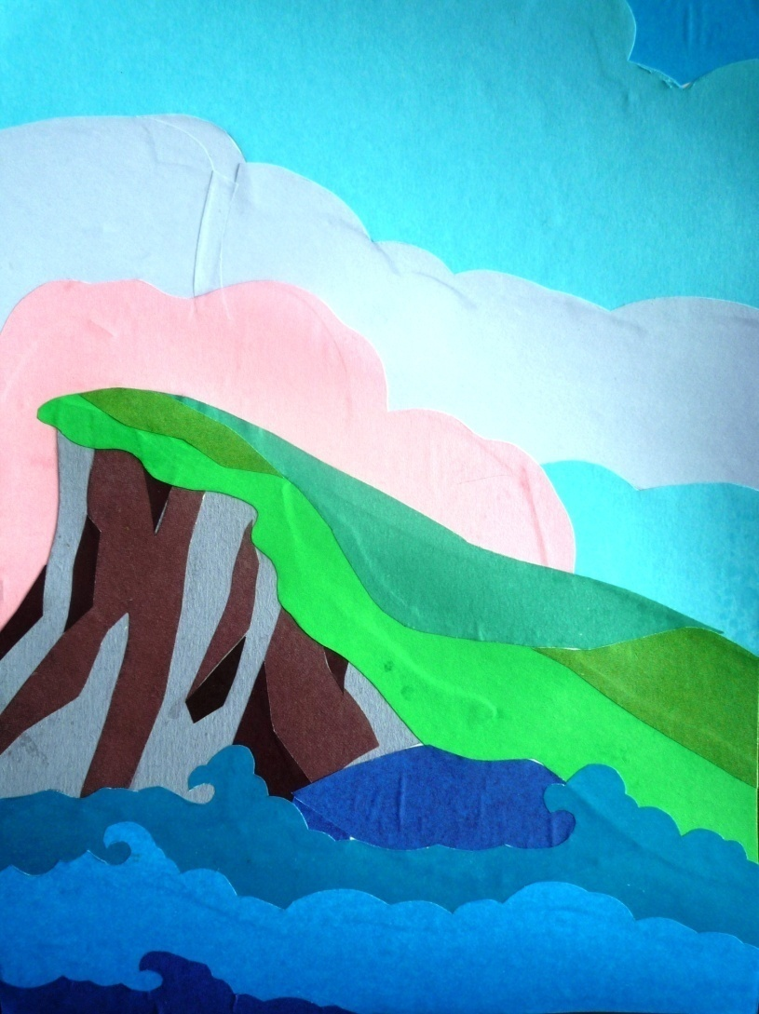
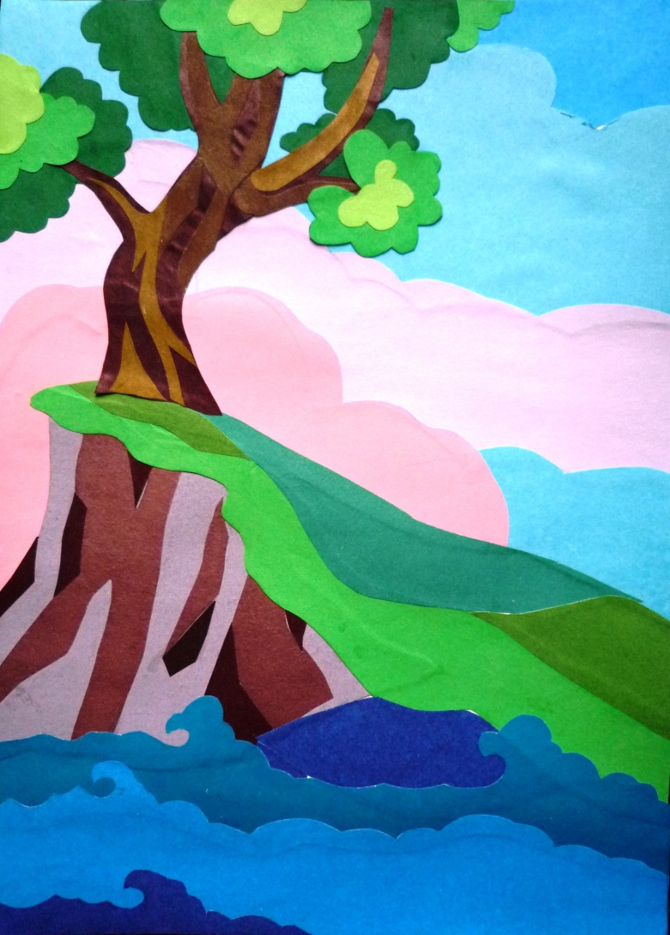
4. Выполнение фона работы
5. Выполнение дальнего плана работы
Notes:
В сложных сюжетах с большим количеством элементов, удобно разрабатывать эскиз фона отдельно от самой композиции. Это упрощает работу по склейки и снижает процент искажения элементов при сведении и вырезании, а так же при подгонке в случаях свободного вырезания.

Slide 9
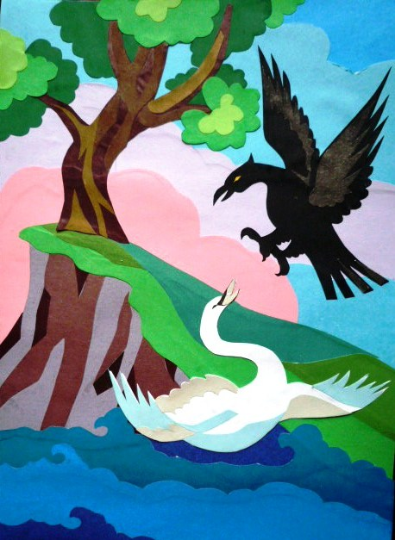
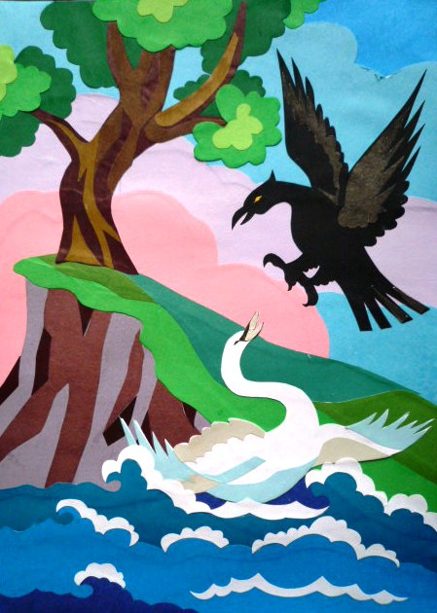
6. Выполнение среднего плана сюжета
7. Выполнение первого плана сюжета
Notes:
К концу склейки работы может возникать необходимость дополнения какими либо элементами. Чаще это бывает при работе в свободном вырезании.

Slide 10
8. Оформление работы в паспарту или рамку

Slide 11
Аппликация – наиболее простой и доступный способ создания художественных работ, при котором сохраняется реалистическая основа самого изображения желаю вам удачи и творческого настроения.
БЛАГОДАРЮ ЗА ВНИМАНИЕ!

